Slide 1
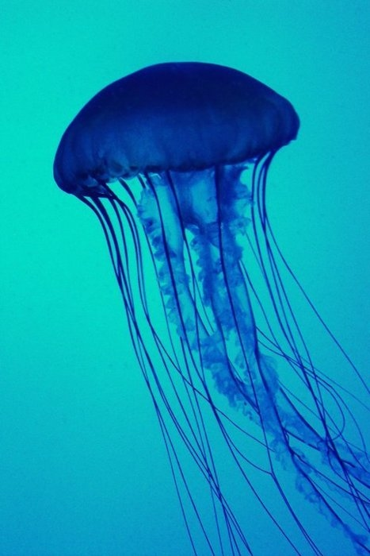
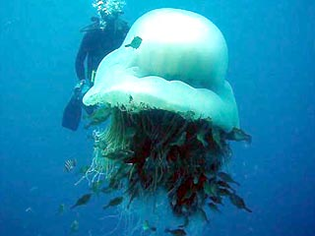
Медузи

Slide 2
Медузи – давні мешканці планети
Медузи існують вже 600 років
Вони можуть існувати в брудній воді й без кисню
Notes:
Медузы существуют 500 млн. лет.
Они приспособлены к жизни в воде и особо защищены для того, что бы выжить.
Большинство медуз живет в холодной воде, в условиях высокого давления, в местах где мало еды.
Но только лишь медузы могут выжить в таких условиях, на глубине 9 тыс. метров.
Они могут жить в Арктике, в кураторе вулкана, в горячей воде – везде.

Slide 3
Харчування медуз
«Намур» - харчуєтся зоопланктоном
Їх аппетит нескінченний
1 медуза зїдає в день до одного бассейну планктону
Notes:
«Намур» - питается зоопланктоном.
Их аппетит нескончаем.
1 медуза съедает в день 1 бассейн планктона.
Медузы движутся за планктоном: днем на поверхности, ночью – на дне.

Slide 4
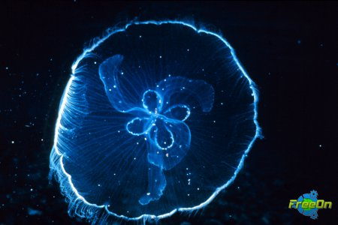
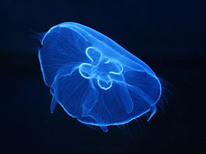
Turritopsis nutricula

Slide 5
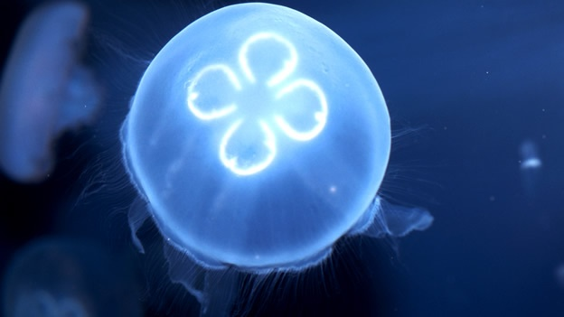
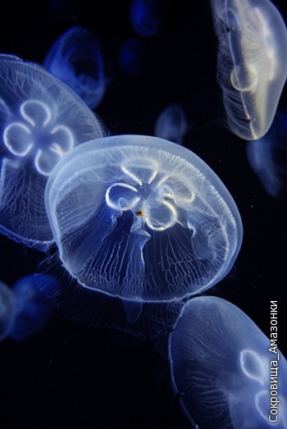

Slide 6
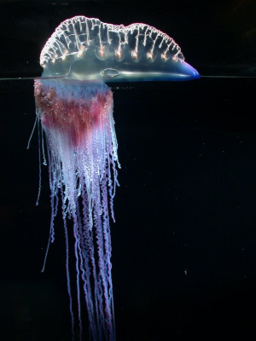
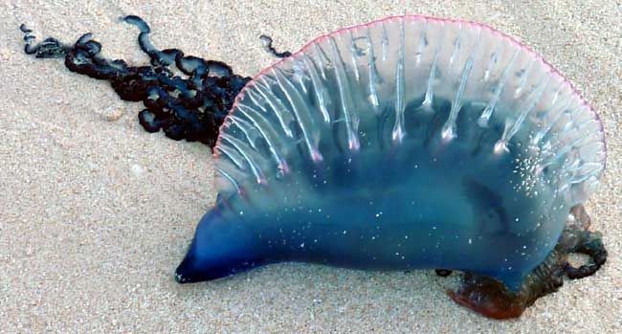
Португальський човник

Slide 7
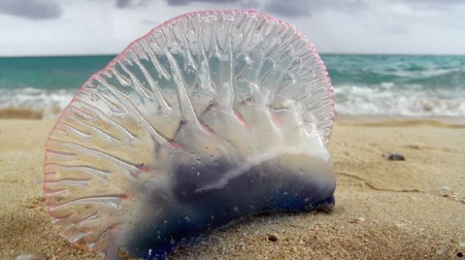
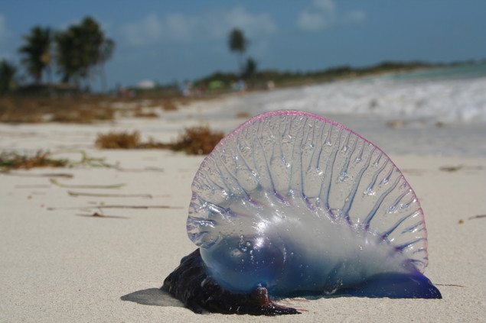

Slide 8
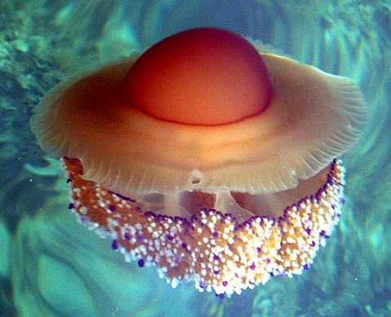
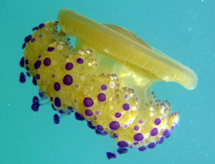
medusa huevo frito

Slide 9
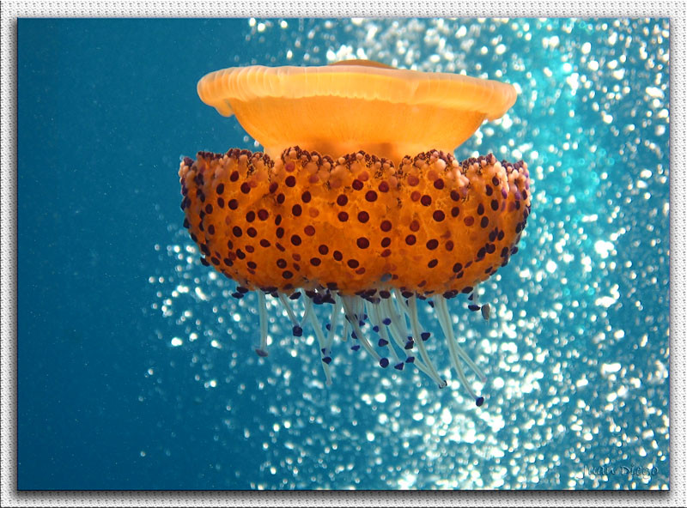
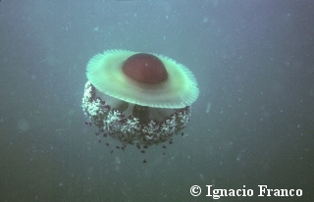

Slide 10
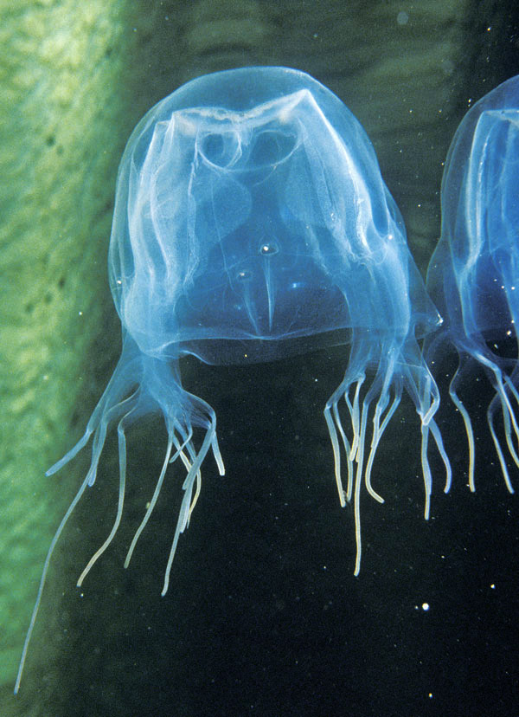
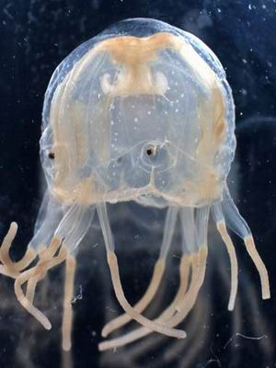
Морська Оса

Slide 11
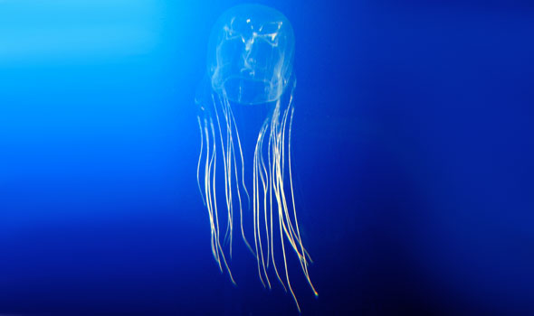
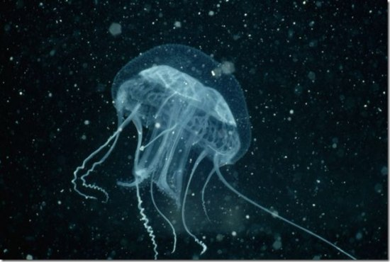

Slide 12
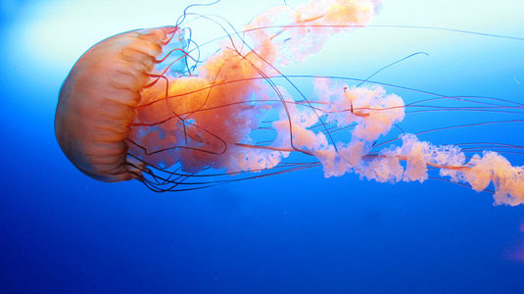
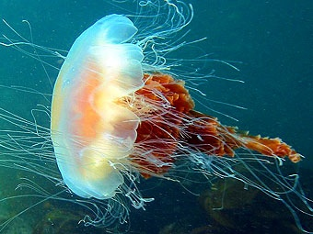
Цианея

Slide 13
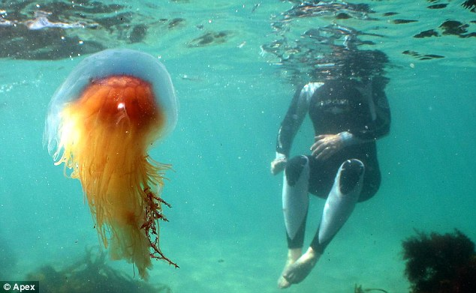
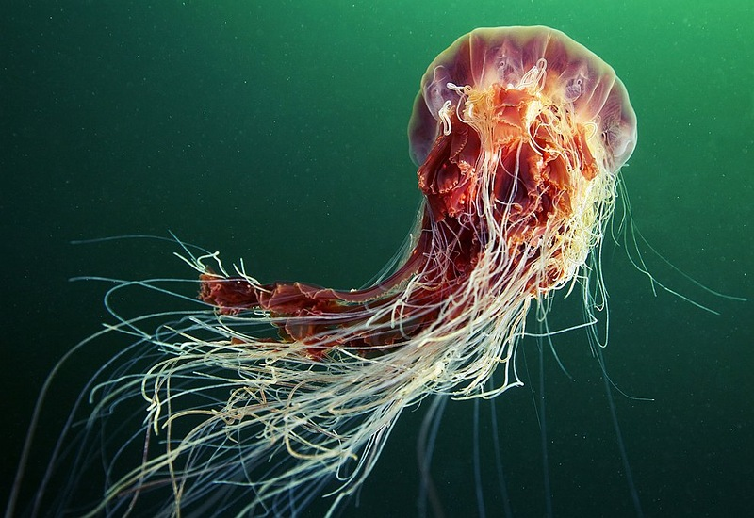

Slide 14
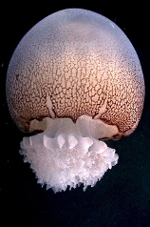
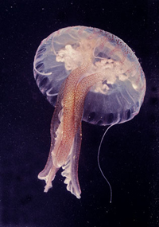
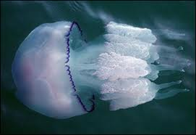
Сцифоідні медузи

Slide 15
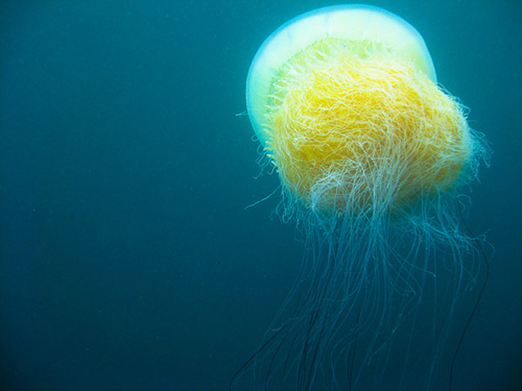
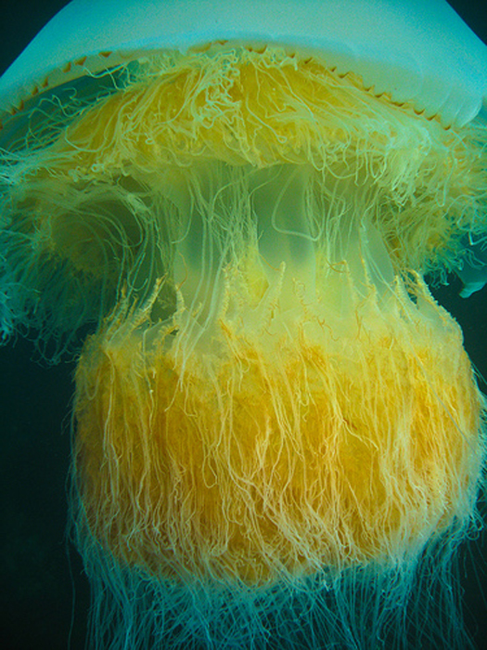
Медуза Номура

Slide 16
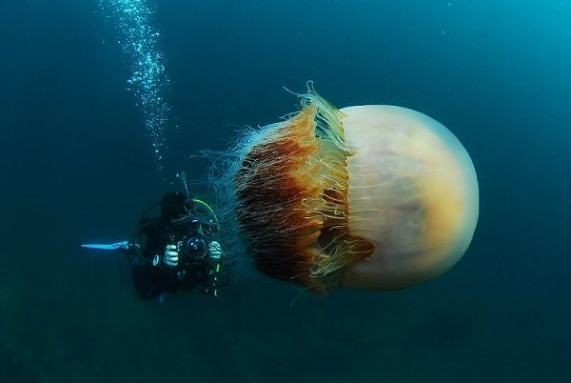
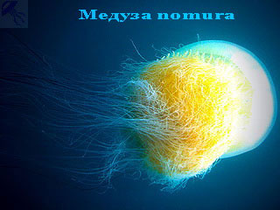

Slide 17
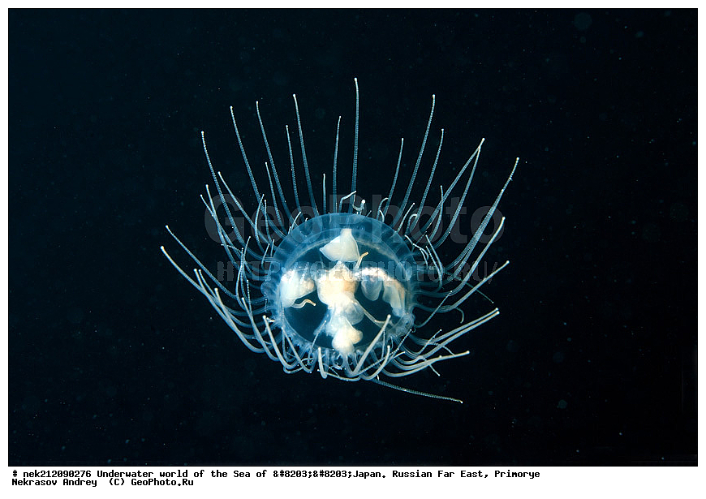
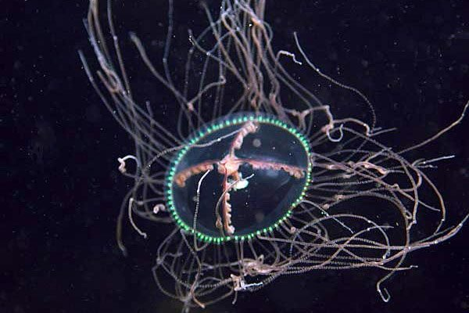
Медуза хрестовик

Slide 18
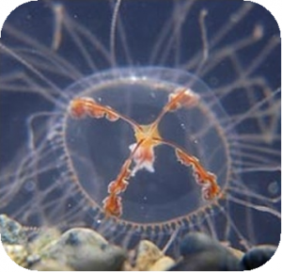
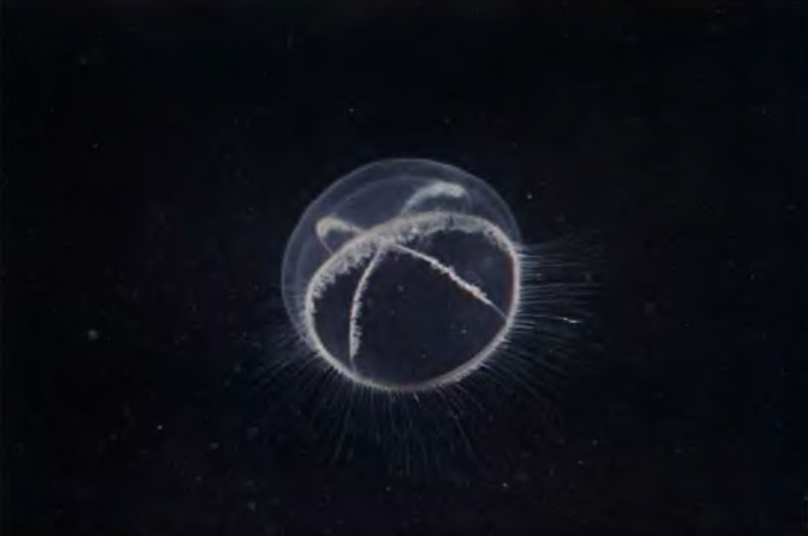

Slide 19
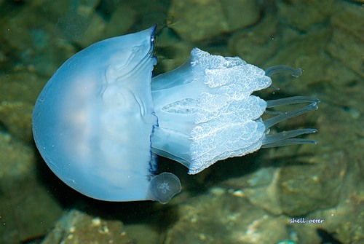
Коренерот

Slide 20
